Slide 1

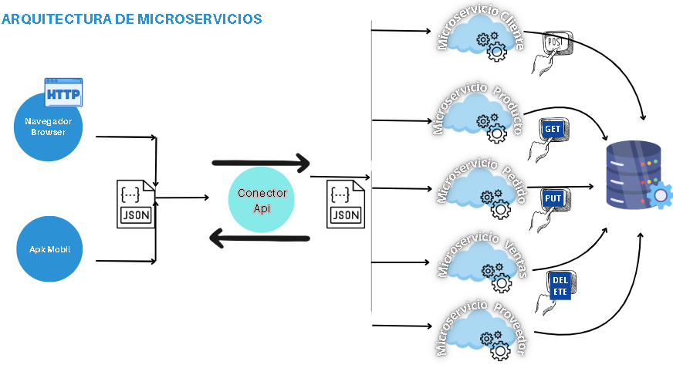
ARQUITECTURA MICROSERVICIOS

Slide 2


FRAMEWORKS Y HERRAMIENTAS
SPRINGBOOT
Simplifica código obteniendo una base de trabajo, ofrece muchas bibliotecas para optimizar y agilizar el desarrollo de tu proyecto
MOCKITO
Simula objetos y puedes modificarlos para hacer pruebas unitarias y aisladas. puede simular dependencias propias, sin usar las reales
JUnit
Permite marcar metodos que se ocuparan como pruebas unitarias y que al ejecutar de el resultado esperado.
Assertequeal, AssertTrue y AssertNotNull

Slide 3

Maven
Maven incluye las bibliotecas necesarias para hacer las pruebas unitarias y gestiona nuestro proyectos
01
02
BeforeEach
Prepara el entorno, limpiando o borrando para una ejecución limpia
SpringbootTest
Realiza una prueba completa con todos los objetos, simulando un espacio real donde spring configura los beans.
HERRAMIENTAS Y BIBLIOTECAS
03
mock
Test
permite ejecutar una prueba utilizando todos los objetos de una clase que tengan ( anotacion @) registrados en la instancia
Le indica al framework de prueba que este metodo se debe ejecutar como como test unitario
04
05

Slide 4

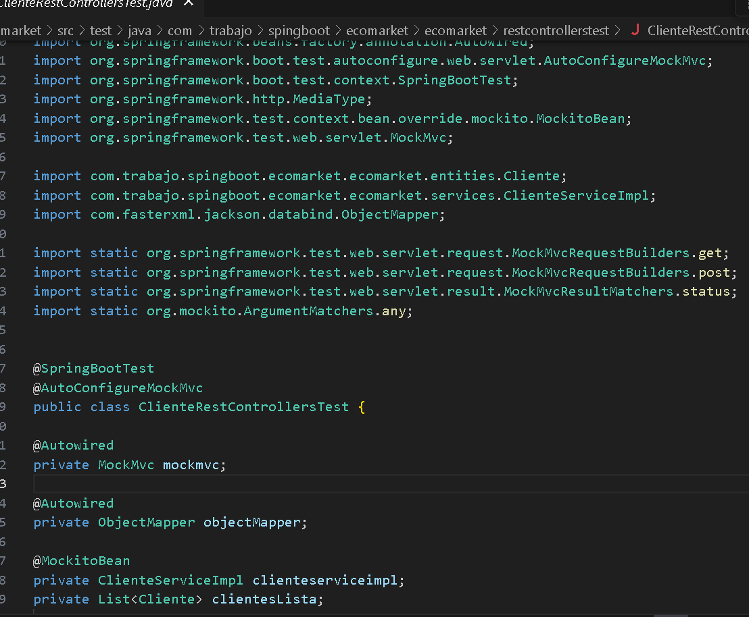

IMPORTACIONES

Slide 5

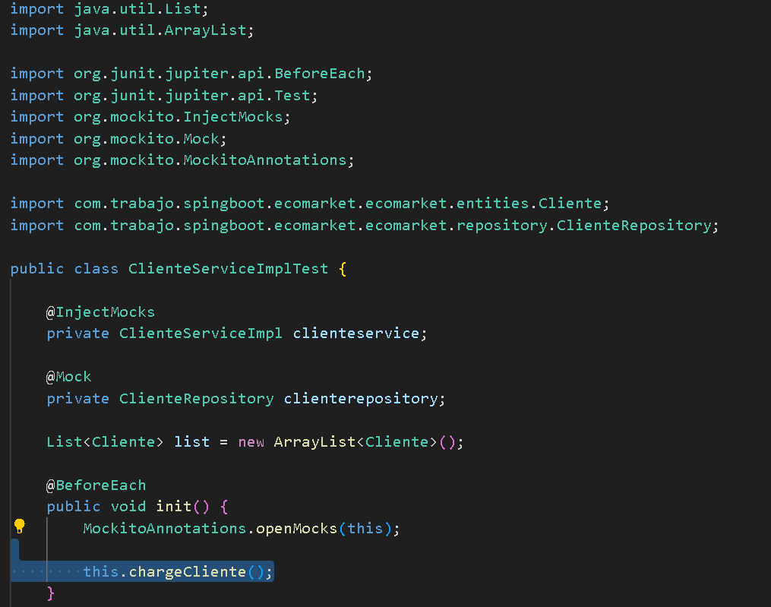
SERVICE TEST

Slide 6
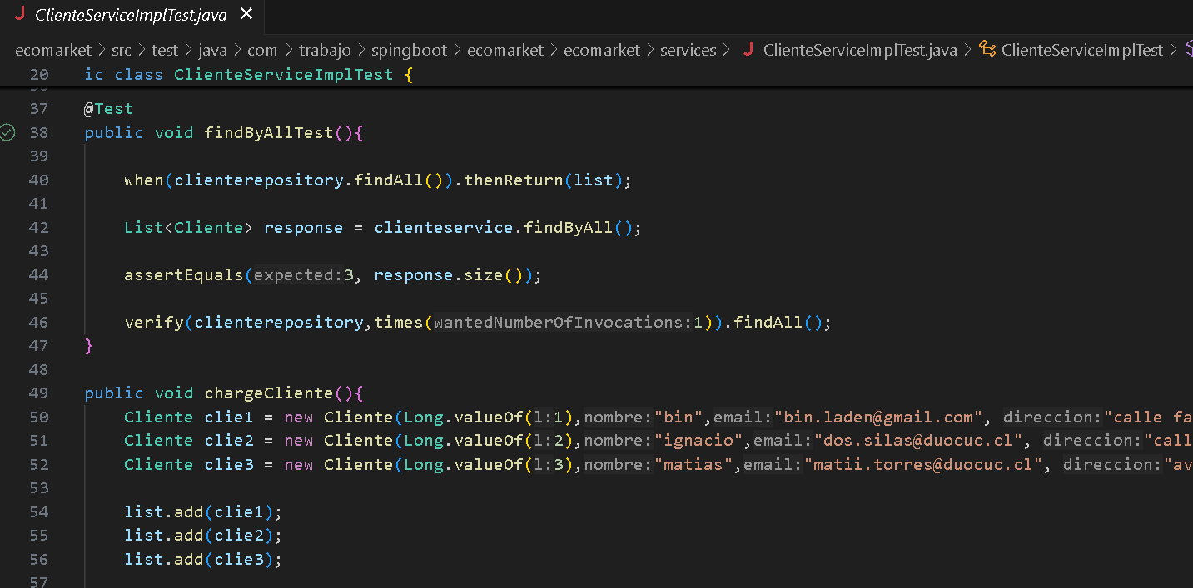

SERVICE TEST

Slide 7
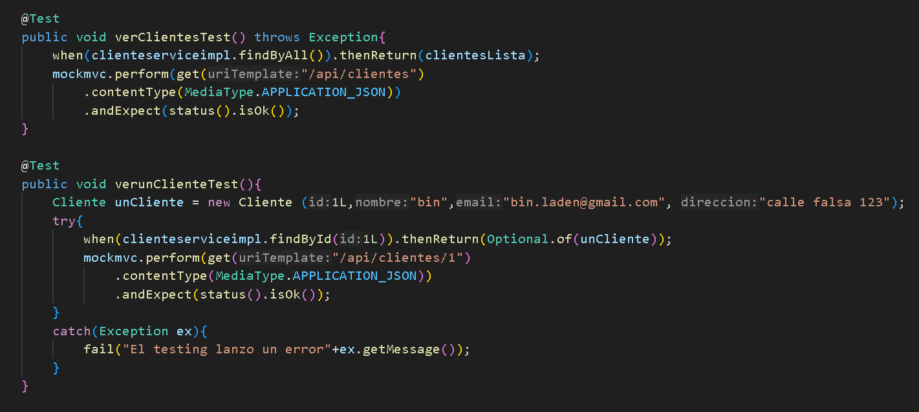
RESTCONTROLLER TEST

Slide 8

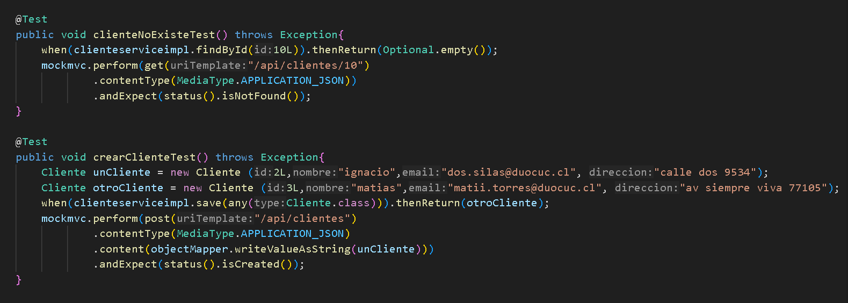

RESTCONTROLLER TEST

Slide 9
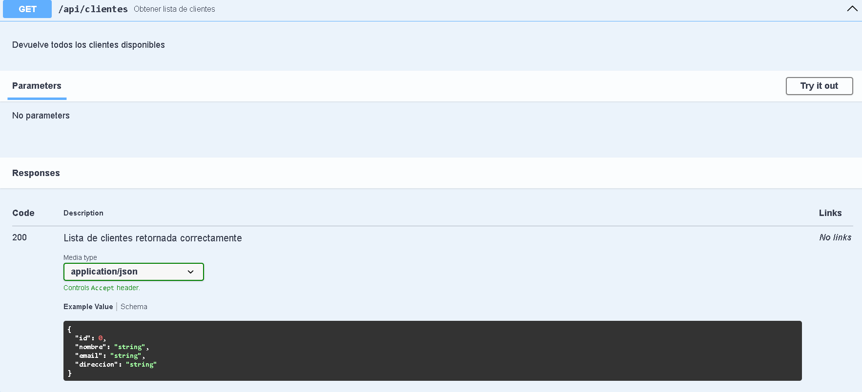
GET

Slide 10
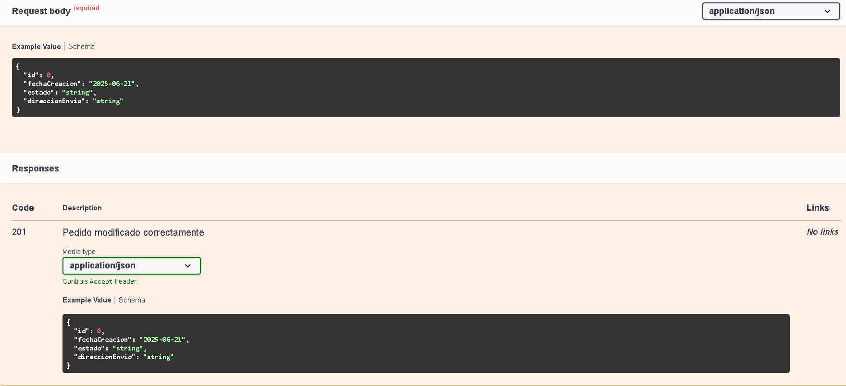
PUT

Slide 11
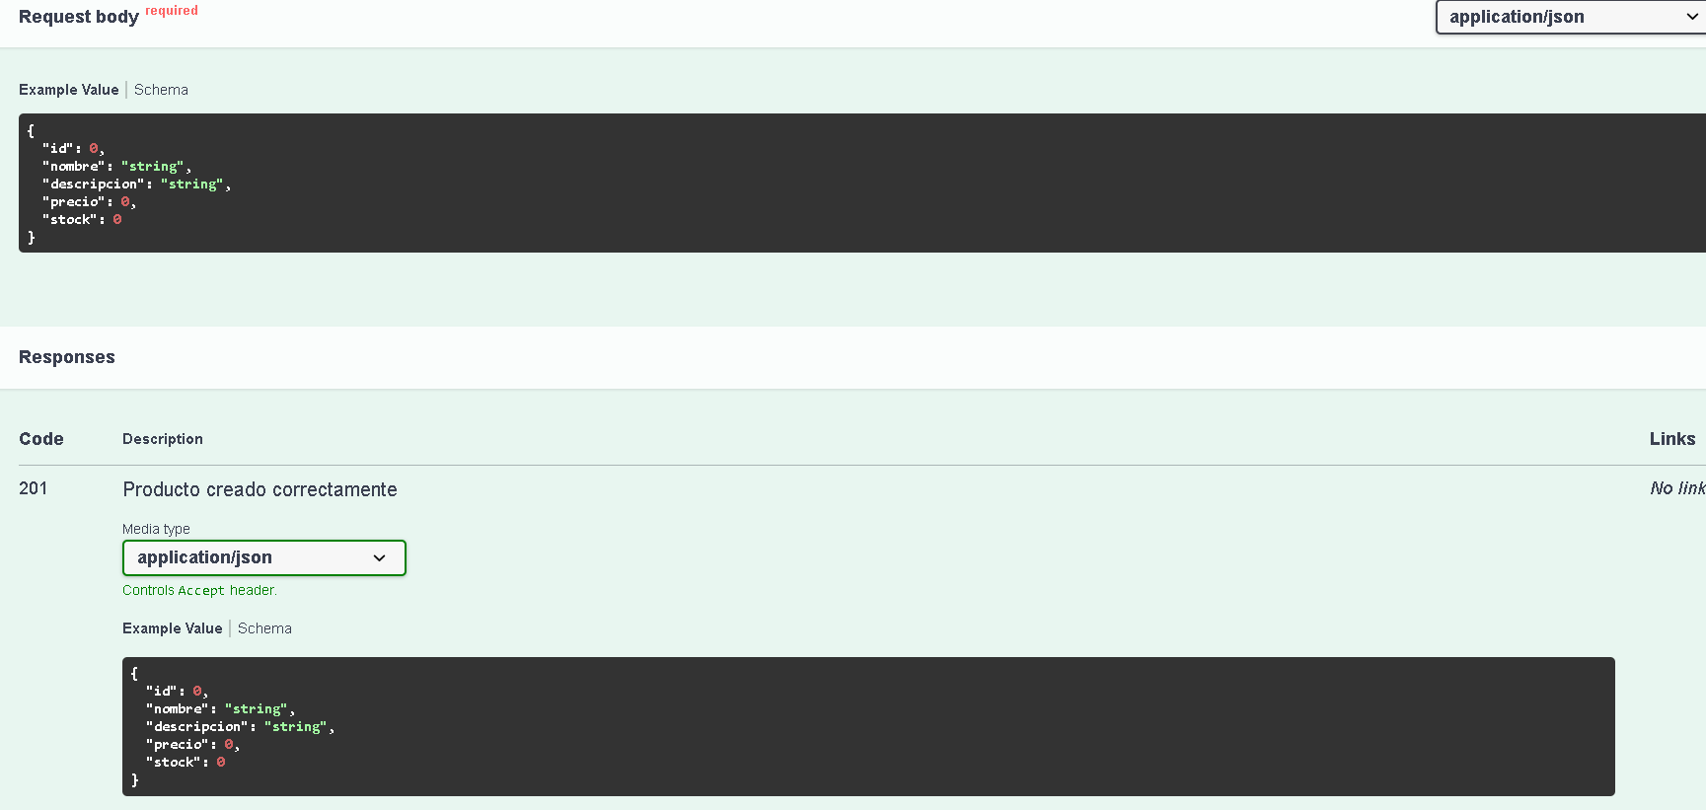
POST

Slide 12
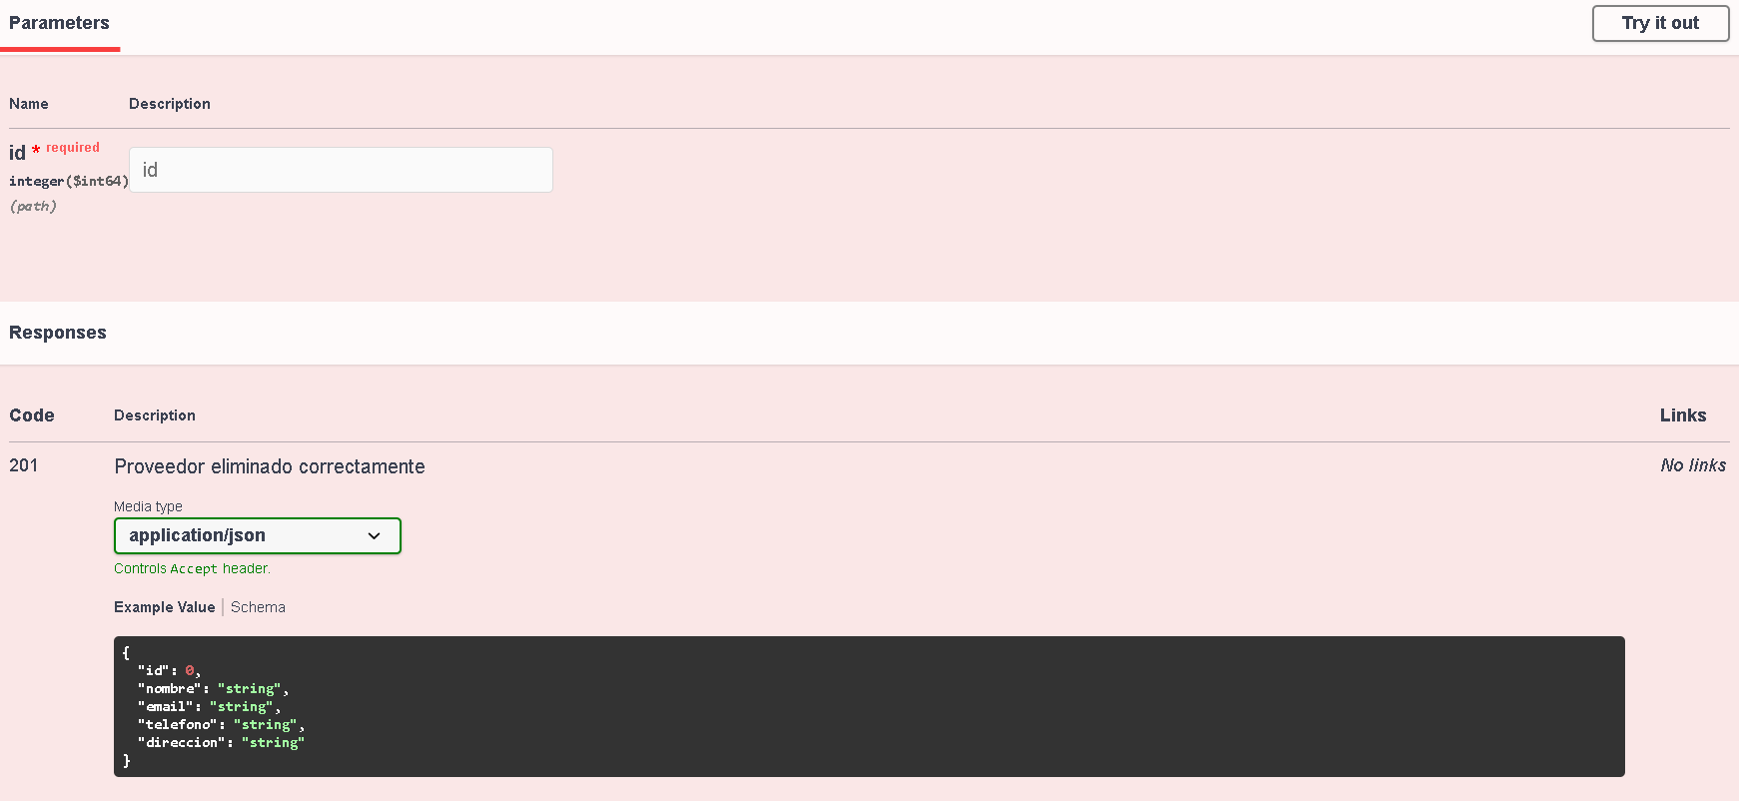
DELETE

